Slide 1
Kosten- und Preistheorie
Integral der Erlösfunktion

Slide 2
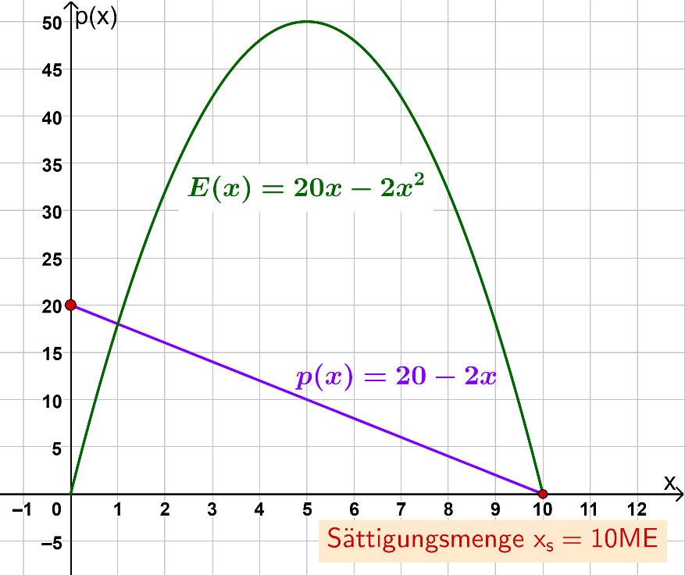

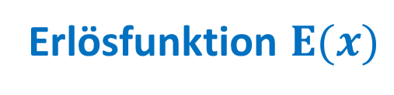
Erlösfunktion $E(x)$
Die Erlösfunktion $E(x)$ ordnet jeder Stückzahl x den damit verbundenen Erlös zu. Die Erlösfunktion wird mit folgender Formel berechnet.
$$E\left(x\right)=p\left(x\right)∙x$$
$$Erlös=Preis pro Stück∙Anzahl der Stückzahl$$

Slide 3
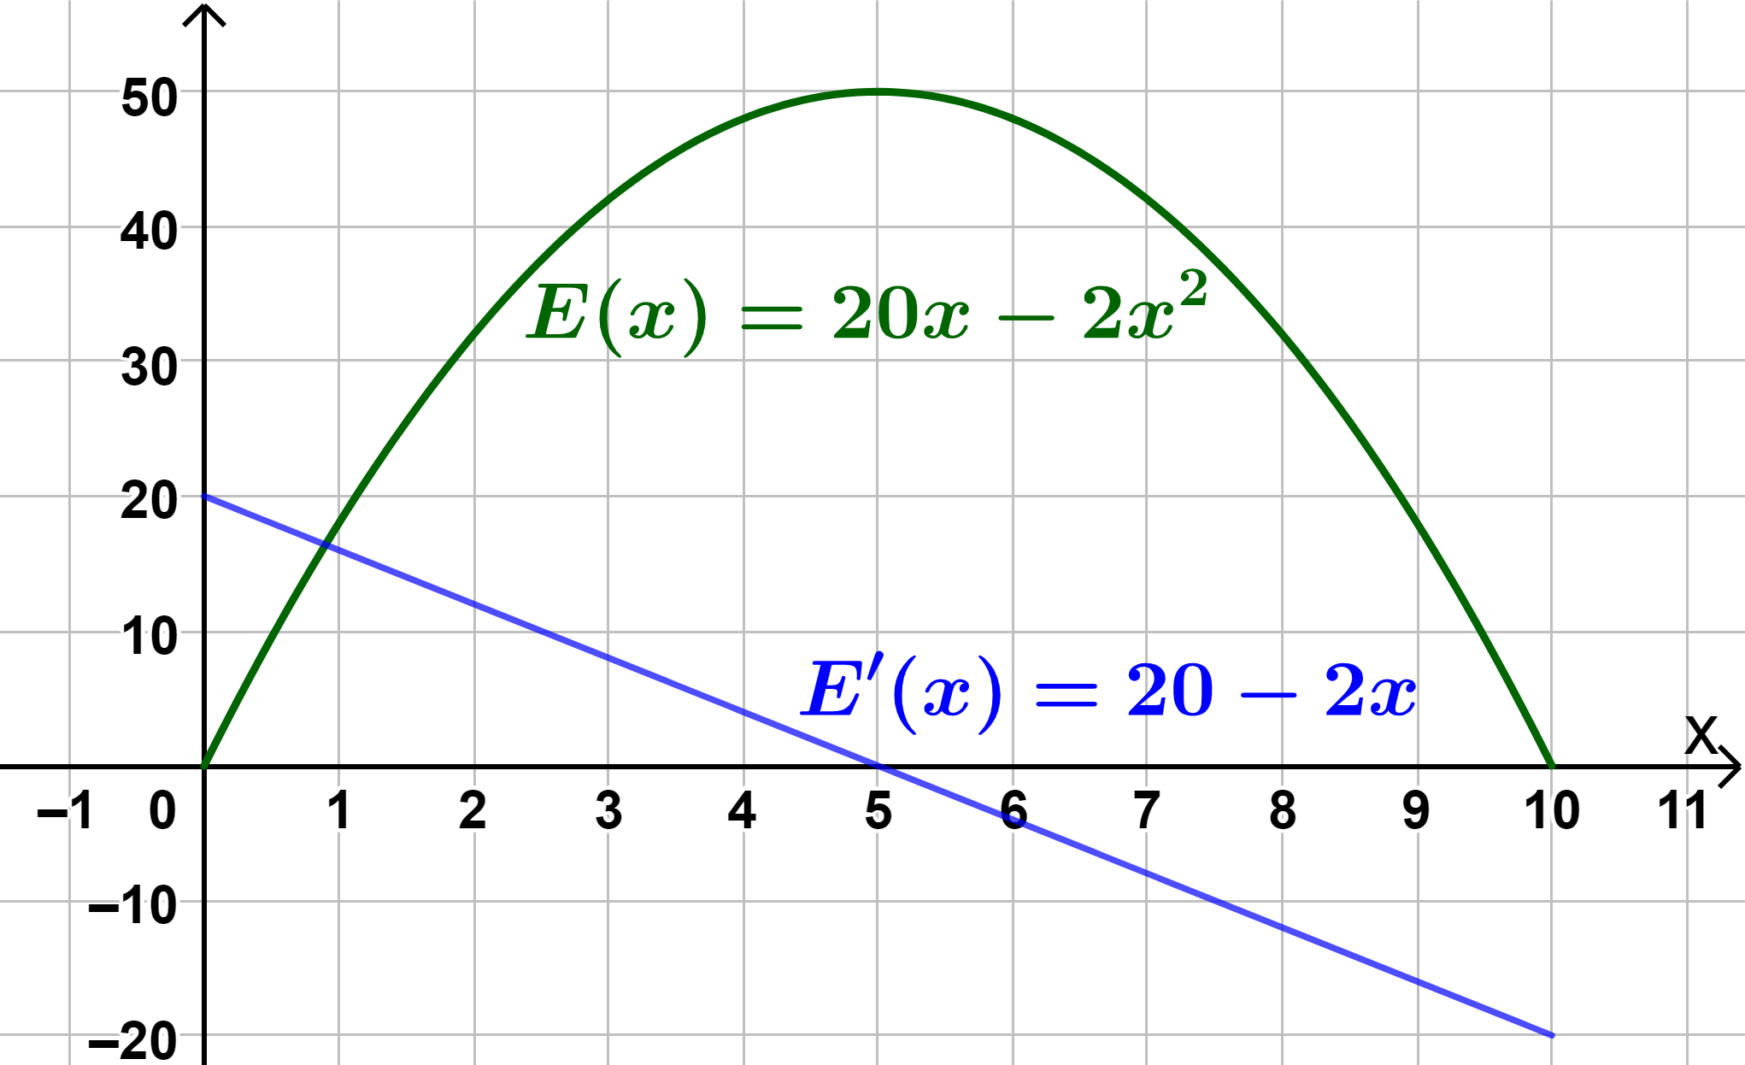
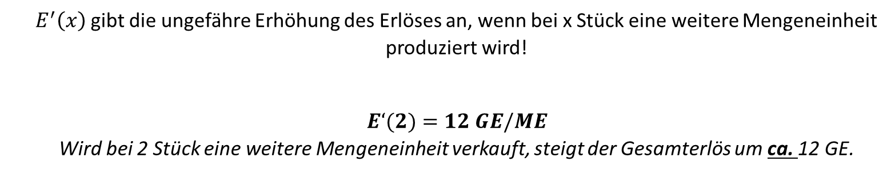
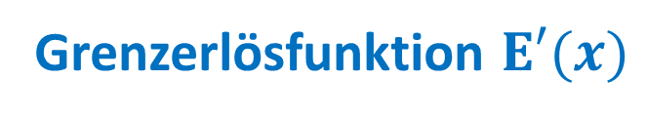
Grenzerlösfunktion $E′(x)$
$E^{′}\left(x\right)$gibt die ungefähre Erhöhung des Erlöses an, wenn bei x Stück eine weitere Mengeneinheit produziert wird!
$$E‘(2)=12 GE/ME$$
Wird bei 2 Stück eine weitere Mengeneinheit verkauft, steigt der Gesamterlös um ca. 12 GE.

Slide 4
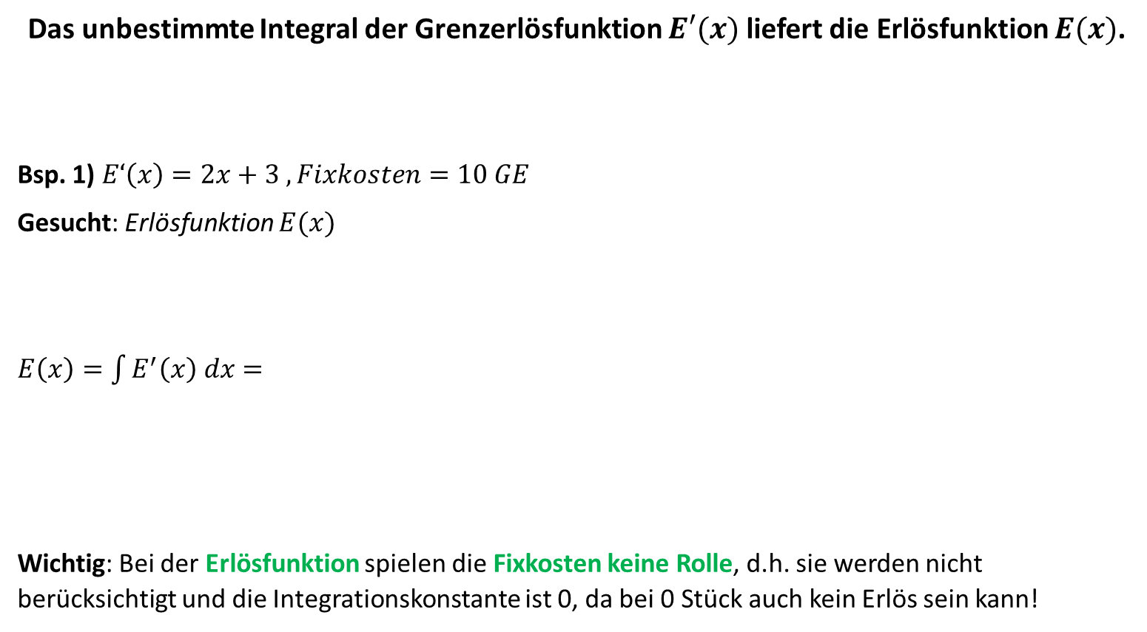
Unbestimmtes Integral der Grenzerlösfunktion
Das unbestimmte Integral der Grenzerlösfunktion $E′(x)$ liefert die Erlösfunktion $E(x)$.
Bsp. 1) $E‘\left(x\right)=2x+3 , Fixkosten=10 GE$
Gesucht: Erlösfunktion $E(x)$
$E\left(x\right)=\int{E^{′}\left(x\right) dx=}$
Wichtig: Bei der Erlösfunktion spielen die Fixkosten keine Rolle, d.h. sie werden nicht berücksichtigt und die Integrationskonstante ist 0, da bei 0 Stück auch kein Erlös sein kann!

Slide 5
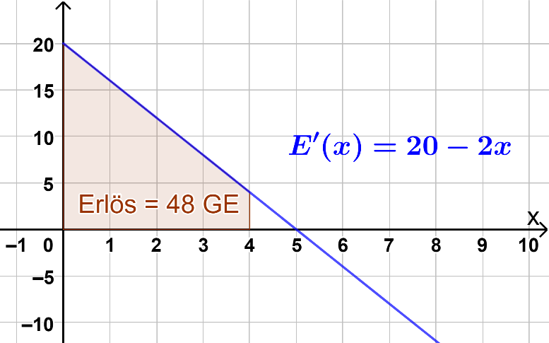
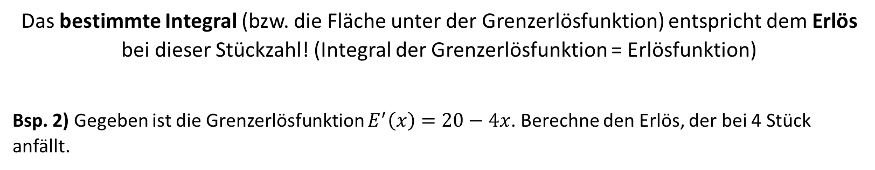
Bestimmtes Integral der Grenzerlösfunktion
Das bestimmte Integral (bzw. die Fläche unter der Grenzerlösfunktion) entspricht dem Erlös bei dieser Stückzahl! (Integral der Grenzerlösfunktion = Erlösfunktion)
Bsp. 2) Gegeben ist die Grenzerlösfunktion $E^{′}\left(x\right)=20−4x$. Berechne den Erlös, der bei 4 Stück anfällt.

Slide 6
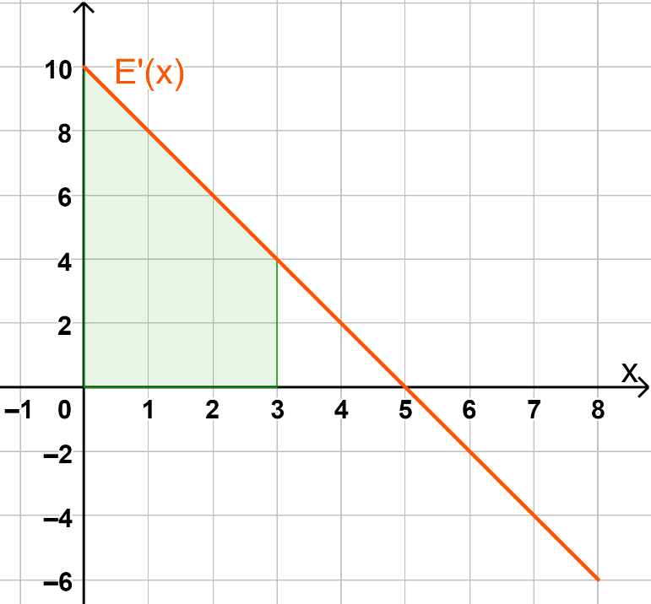
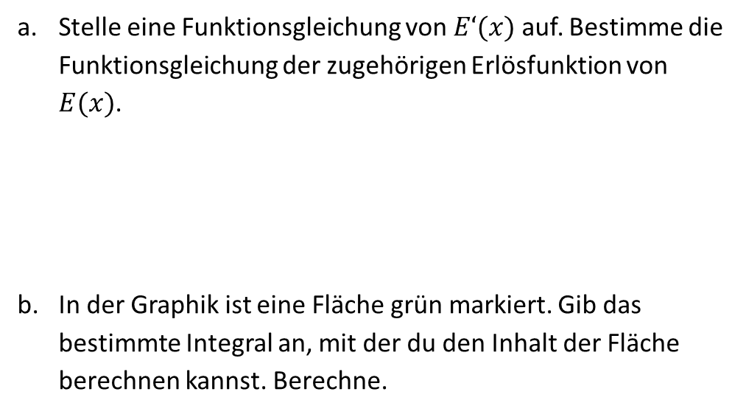
Bsp. 3) Gegeben ist eine Grenzerlösfunktion E‘(x). Die zugehörige Erlösfunktion E(x) gibt den Erlös in GE bei x verkauften ME an.
Stelle eine Funktionsgleichung von $E‘(x)$ auf. Bestimme die Funktionsgleichung der zugehörigen Erlösfunktion von $E(x)$.
In der Graphik ist eine Fläche grün markiert. Gib das bestimmte Integral an, mit der du den Inhalt der Fläche berechnen kannst. Berechne.

Slide 7
Bsp. 3) Gegeben ist eine Grenzerlösfunktion E‘(x). Die zugehörige Erlösfunktion E(x) gibt den Erlös in GE bei x verkauften ME an.
Gibt es noch eine weitere Möglichkeit, die grüne Fläche (ohne Integral) zu berechnen? Berechne den Flächeninhalt und interpretiere den Wert im gegebenen Sachzusammenhang.
Interpretiere die Bedeutung der Nullstelle von E‘ in Bezug auf die zugehörige Erlösfunktion E im gegebenen Sachzusammenhang.

